Slide 1
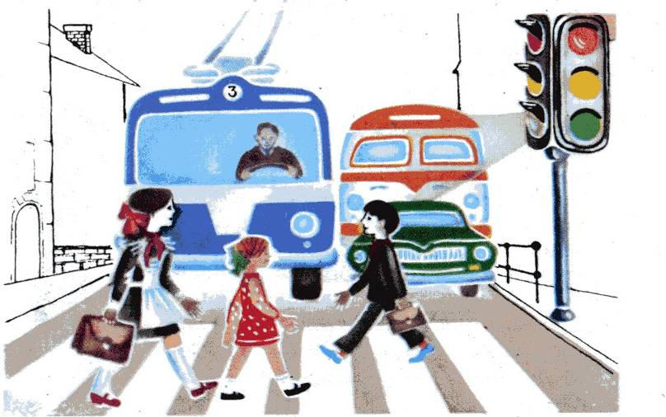
Азбука безопасности

Slide 2
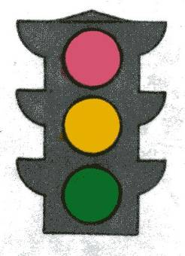
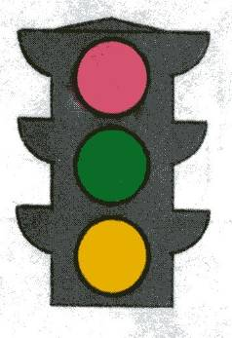
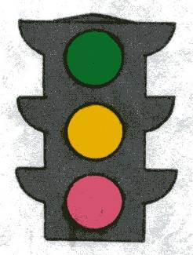
Под какой цифрой правильно расположены сигналы светофора?
1
2
3

Slide 3

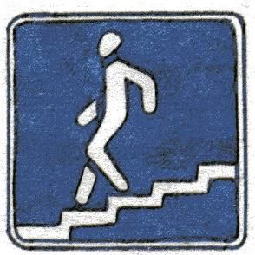
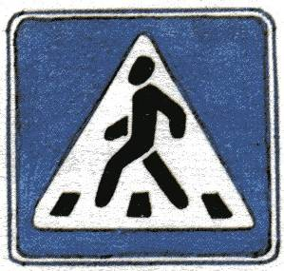
Какой цифрой обозначен знак “Пешеходный переход”?
1
2
3
Notes:
Какой цифрой обозначен знак “Пешеходный переход”?

Slide 4


. Какой из этих знаков запрещает движение на велосипеде
1
2

Slide 5
10
12
14
лет
лет
лет
1
2
3
Со скольких лет можно ехать на велосипеде по проезжей части?

Slide 6
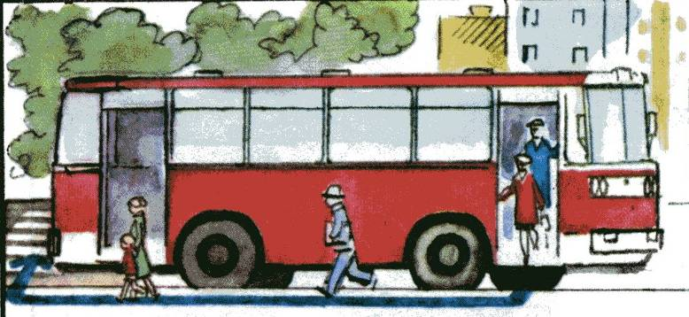
спереди
сзади
1
2
С какой стороны нужно обходить автобус?

Slide 7
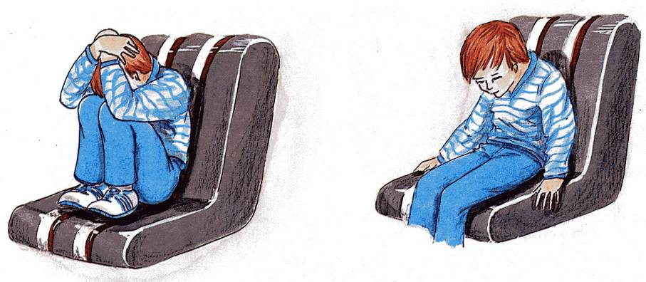
1
2
Какая поза является наиболее безопасной в случае аварии автомобиля?

Slide 8
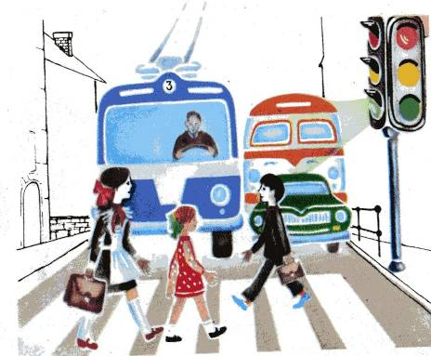
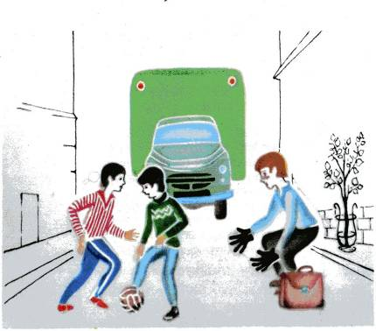
1
2
На каком рисунке дети нарушают правила поведения на дороге ?

Slide 9
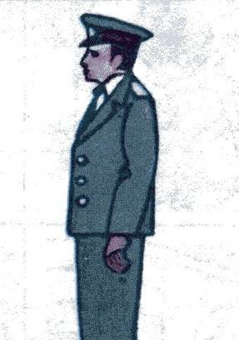
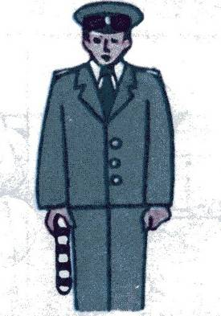
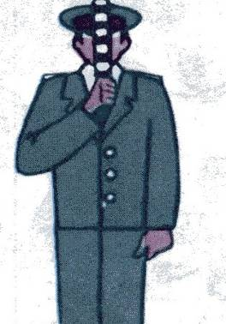
1
2
3
Какой жест регулировщика соответствует зеленому сигналу светофора?

Slide 10
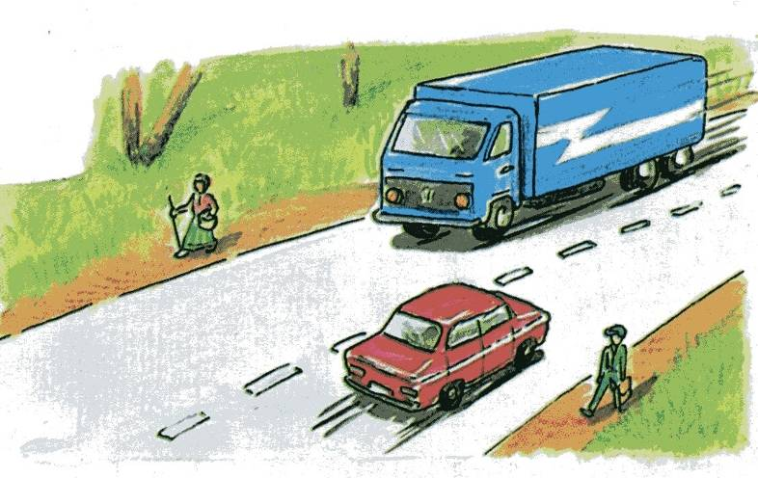
. Кто идет правильно: бабушка или внук?
1
2
бабушка
внук

Slide 11
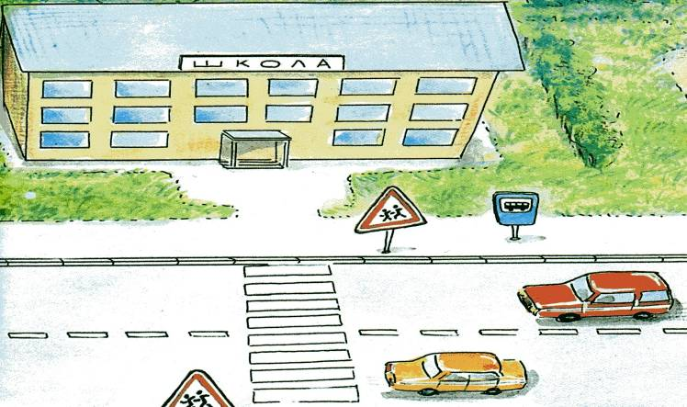
налево,направо
направо,налево
1
2
. Переходя дорогу, куда нужно посмотреть сначала, куда потом ?

